Slide 1

准备
讲师：许刚

Slide 2
学习三步曲：
1、知道学什么
-javaWeb：这是一个技术体系，掌握之后能够实现基于B/S架构的系统。
2、知道怎么学
-多练：javaWeb零碎知识点比较多，部分内容会涉及到原理工作机制，在练习中勤加思考。
3、知道怎么用
-项目：在学习过程中会将知识点整合使用到硅谷书城项目中，这个项目是我们学习中的重点。
-这是我们第一个正式的入门级javaEE项目，以后的项目和这个模式类似，但是业务和技术难度更大。应用：类似BAT、京东等大型公司的项目主流都是采用的java开发

Slide 3
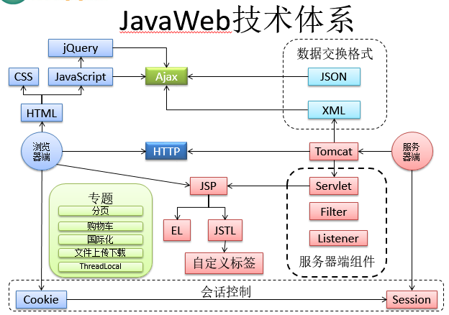

Slide 4
书城项目
用户端
管理员端
用户
图书
图书
订单
登录
注销
注册
查询
订单
增加
查询
修改
删除
查询
发货
购物车
查询
保存
收货
查询
添加
删除
修改
结账

Slide 5
开发工具：STS安装
STS： Spring Tool Suite
Spring提供的集成Spring相关插件的Eclipse
安装：
解压到无中文无特殊符号的路径下
使用之前修改sts.ini文件，最后一行添加
-Dfile.encoding=UTF-8
创建工作空间
相关设置
设置窗口视图：常用视图如console、servers、package explorer、outline
设置字体大小： Window→Preferences→General→Appearance →Colors and Fonts →Basic →Text Font
设置编码格式：Window→Preferences→General→WorkSpace→Text file encoding→Other：UTF-8

Slide 6


